Slide 1
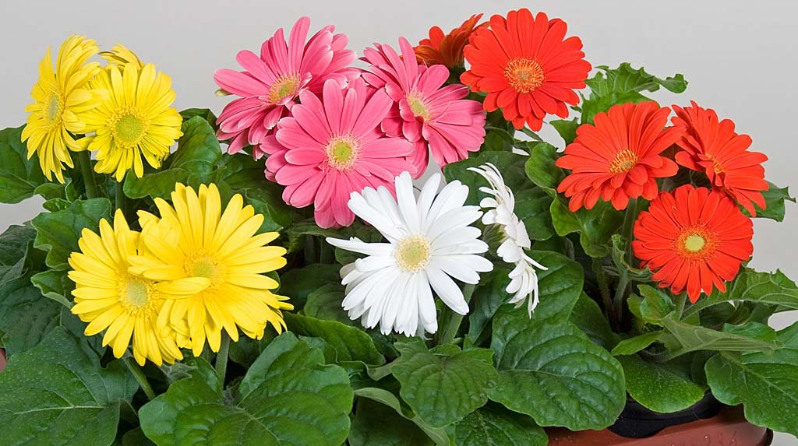
Проект «Цветник на подоконнике»
"Цветы, как люди, на добро щедры и,
людям нежность отдавая,
они цветут, сердца обогревая,
как маленькие, тёплые костры."
(К. Жане)
Выполнил: Селезнев Александр
ГУ ЯО «Рыбинский детский дом»
Город Рыбинск 2021 год
Педагог: Соколова Татьяна Владимировна

Slide 2
Актуальность
Для большинства людей важным является общение с природой, однако в городе не всегда есть возможность побыть с ней наедине. Летом можно съездить в лес или посетить парк, а зимой и этого нельзя сделать, поэтому многие стараются максимально приблизить свое жилье к природе, выращивая комнатные растения. По данным исследователей, в домашних условиях, растения стали выращивать еще в Древней Греции, однако развитие комнатное цветоводство получило в Скандинавии, где климат намного более суровый, чем в странах Средиземноморья. Растения, окружая человека на протяжении большей части суток, обладают способностью не только дарить эстетическое наслаждение, но и благоприятно воздействовать на нервную систему, улучшить настроение и укрепить здоровье.

Slide 3
Цель проекта: вырастить садовые цветы зимой на подоконнике Для достижения цели я должен решить следующие задачи: Найти, изучить и обобщить информацию по данной теме Провести эксперимент по посадке и выращиванию растений Создать презентацию

Slide 4
Гипотеза: Садовые цветы можно вырастить в зимнее время на подоконнике в комнатных условиях Предмет исследования: Садовые цветы: виола, ромашка, петуния Методы исследования: Изучение литературы, сбор информации, практическая работа, анализ и обобщение собранной информации

Slide 5
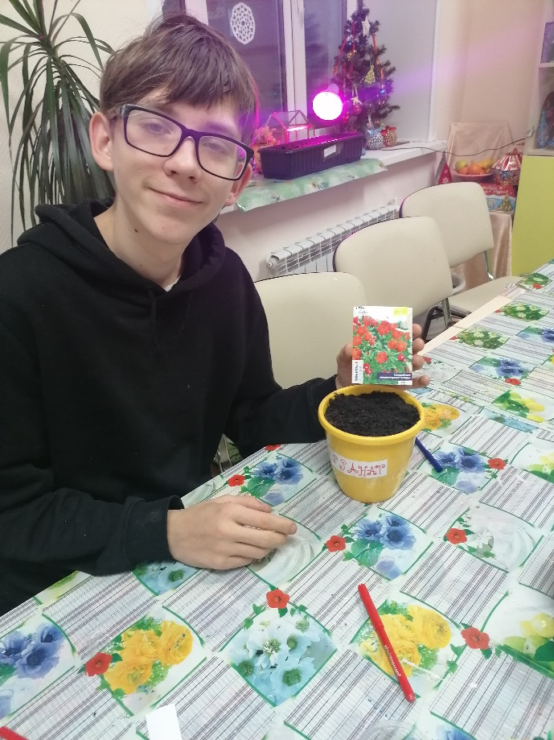
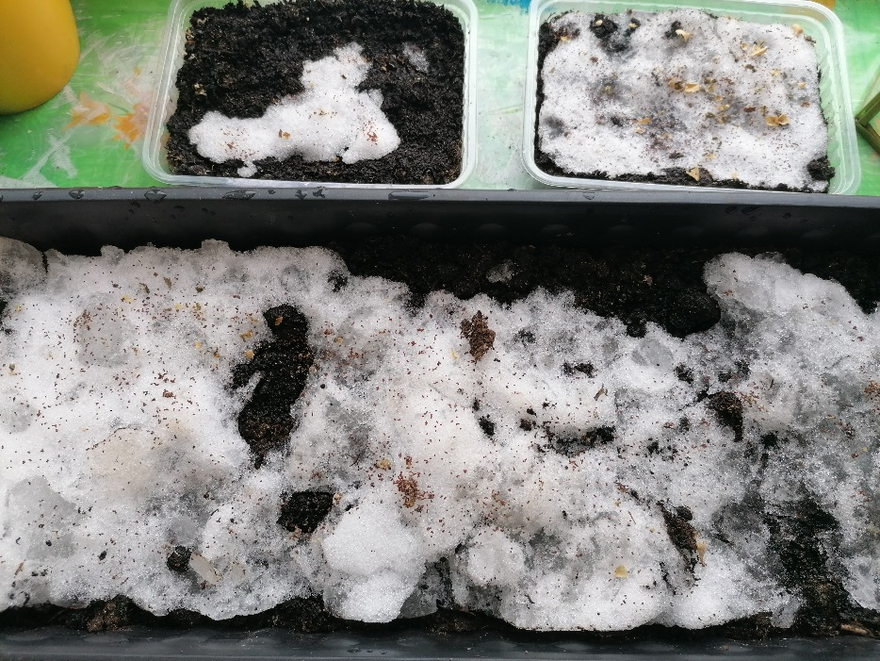
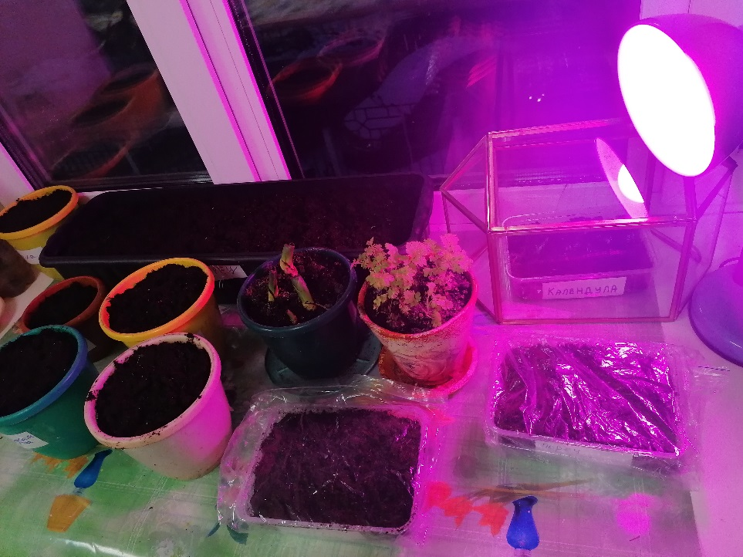
Эксперимент
В начале февраля мы с друзьями посадили семена цветочных культур: ромашка, виола, петуния.
Горшки и контейнеры мы поставили на окно.
Вечером включали ультрафиолетовую лампу, так как растениям зимой не хватает света и тепла.

Slide 6
Для того чтобы цветы лучше росли и радовали нас своим ухоженным внешним видом, необходимо создать для них оптимальные условия
Некоторые цветы любят солнышко, некоторые наоборот начинают на нём вянуть, нужно подобрать каждому цветку свое место.
Также важно следить за поддержанием оптимального уровня влажности грунта, грунт не должен пересыхать, но в то же время важно сделать хороший дренаж и не допускать загнивания корней. Почва в горшке должна быть всегда слегка влажной. Если она пересыхает, погибают молодые корни растения. Но если влаги слишком много, корни начинают подгнивать.
Нельзя поливать растения холодной водой. Вода должна быть комнатной температуры.
Обычно растения поливают летом каждый день или через день, зимой — реже.
Лейку при поливе надо держать низко над горшком, чтобы почва не разбрызгивалась.
Рыхлить почву лучше всего палочкой после полива, когда она немного просохнет. Чтобы не повредить корни, рыхлят только на поверхности и только по краю горшка.
Не забывайте о необходимости своевременный пересадки, если цветочек уже "вырос" из своего вазона, то необходимо подобрать для него большую ёмкость.
Многие растения, особенно цветущие, нуждаются в дополнительной подкормке.
Оберегать растения от вредителей!

Slide 7
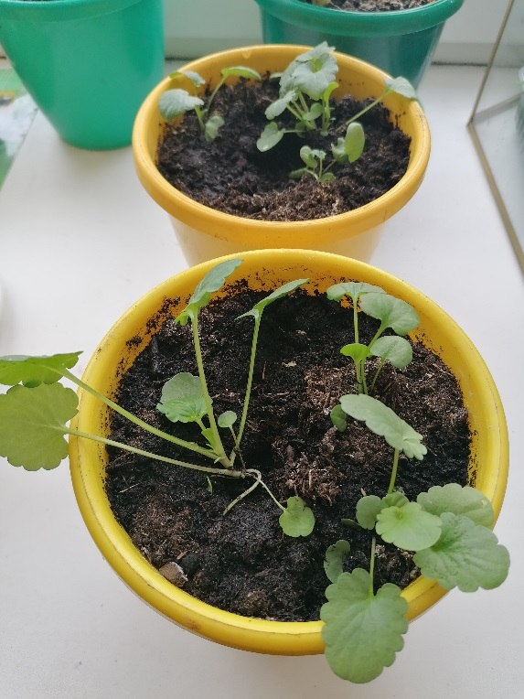
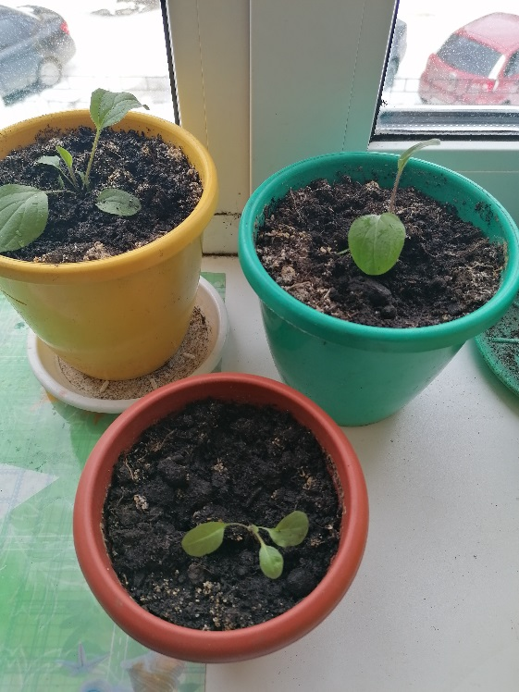
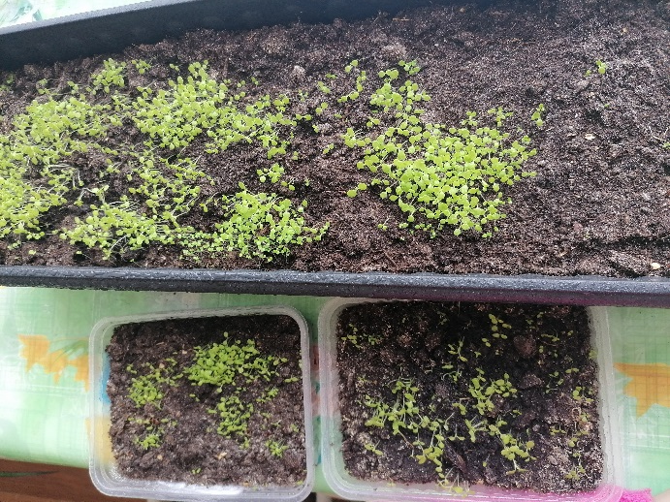
Наблюдение и уход
Через неделю появились первые ростки
Мы ухаживали за рассадой: поливали, включали дополнительное освещение, подкармливали удобрениями.

Slide 8
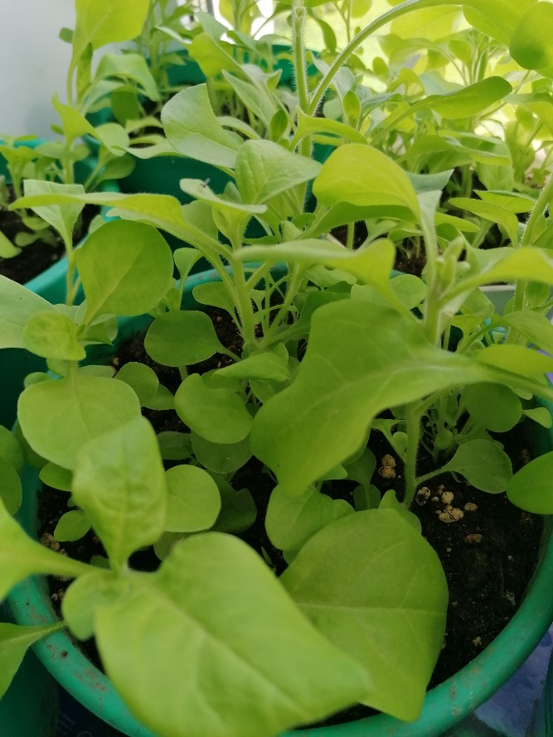
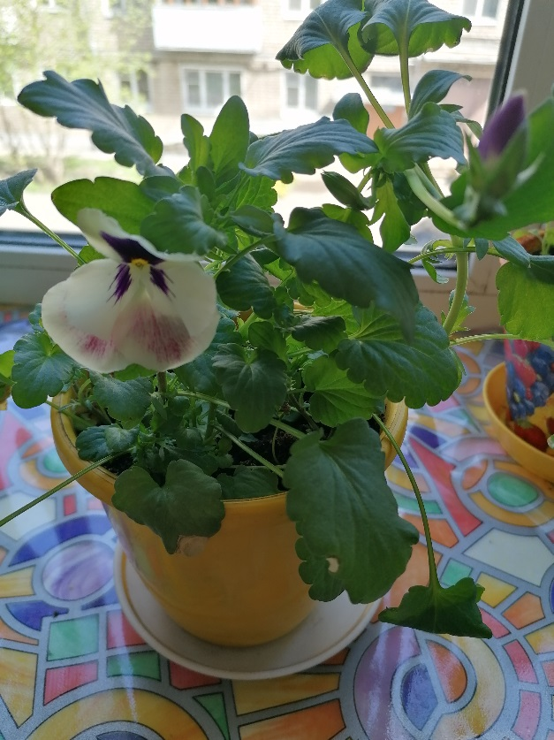
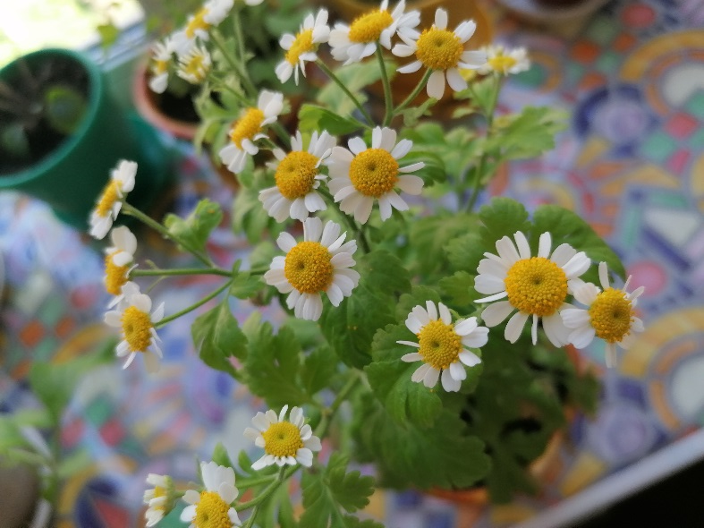
Результат эксперимента
Изучив литературу по данной теме, проведя эсперимент по посадке и выращиванию садовых растений зимой на подоконнике я пришел к следующим выводам
При соблюдении определенных условий, знаний о цветочных культурах и их особенностях можно вырастить зимой цветы на подоконнике.
Таким образом, моя гипотеза – верна. В своём исследовании мне удалось достигнуть поставленной цели.

Slide 9
Список литературы
Дыбина О.В., Рахманова М.П. Неизведанное рядом. Творческий центр. Сфера. Москва. 2001 – 76 – 78с.
Дыбина О.В.Ребенок в мир поиска. Творческий центр Москва 2007.- 60с.
Евдокимова Е.С. Техноглогия проектирования в ДОУ. – М.: ТЦ Сфера, 2006. – 64с.
Зубкова Е.М. Опыты и эксперименты для детей от 3 до 7 лет – М.,2007
Николаева С.Н. Юный эколог Москва Мозаика – Синтез 2010. – с.3 – 156с.

